Slide 1

第四次作业

Slide 2
2009年统考题(单项选择):
3. 给定二叉树如下图所示. 设N 代表二叉树的根, L 代表二叉树的左子树, R 代表根结点的右子树. 若遍历后的结点序列为 3, 1, 7, 5, 6, 2, 4, 则其遍历方式是
A. LRN B. NRL C. RLN D. RNL
1
2 3
4 5
6 7

Slide 3
2009年统考题(单项选择):
4. 已知一棵完全二叉树的第6 层(设根为第1层) 有8个叶结点, 则该完全二叉树的结点个数最多是
A. 39 B. 52 C. 111 D. 119
分析: 第6层有8个叶节点,则此树最多有7层
则此树的节点数为:2⁷-1-2*8=111
错误做法: 认为树有6层,2⁵+8-1=39

Slide 4
5. 将森林转换为对应的二叉树, 若在二叉树中, 结点u是结点v的父结点的父结点, 则在原来的森林中, u 和v 可能具有的关系是
1) 父子关系 2) 兄弟关系 3) u 的父结点与v 的父结点是兄弟关系
A. 只有2) B. 1)和2) C. 1)和3) D. 1), 2)和3)
分析:森林转换为左孩子右兄弟,所以有父子关系和兄弟关系

Slide 5
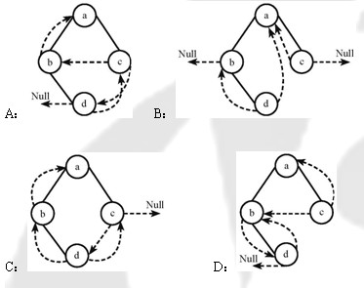
2010年全国考研题
3、下列线索二叉树中（用虚线表示线索），符合后序线索树定义的是（ D ）

Slide 6
5、在一棵度为4的树T中，若有20个度为4的结点，10个度为3的结点，1个度为2的结点，10个度为1的结点，则树T的叶节点个数是（）
A：41 B：82 C：113 D：122
分析： 树上各点的度的总和+1=树的节点个数
20*4+10*3+1*2+10*1+x*0+1=20+10+1+10+x
6、对n(n大于等于2)个权值均不相同的字符构成哈夫曼树，关于该树的叙述中，错误的是（）
A：该树一定是一棵完全二叉树
B：树中一定没有度为1的结点
C：树中两个权值最小的结点一定是兄弟结点
D：树中任一非叶结点的权值一定不小于下一任一结点的权值

Slide 7
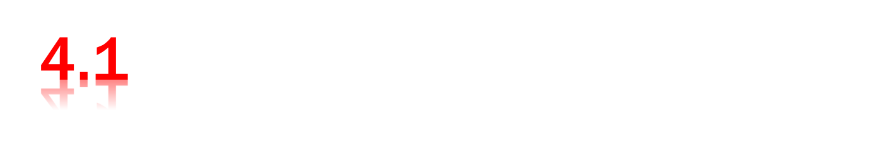
+
1. 给出如下各表达式的二叉树：
1）(a+b)/(c-d*e)+e+g*h/a
+
/
/
e
+
-
*
a
a
b
c
*
g
h
d
e

Slide 8
1. 给出如下各表达式的二叉树：
2） -x-y*z+(a+b+c/d*e)
+
-
+
-
*
+
*
x
y
z
a
b
/
e
c
d

Slide 9
1. 给出如下各表达式的二叉树：
3） ((a+b)>(c-d))|| a<f &&(x<y || y>z)
||
&&
<
||
>
+
-
a
f
<
>
a
b
c
d
x
y
y
z
逻辑与&&优先级高于逻辑或||

Slide 10
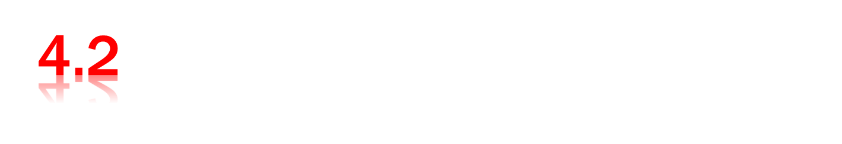
如果一棵树有n₁个度为1的结点，有n₂个度为2的结点，……，n_{m}个度为m的结点，试问有多少个度为0的结点？写出推导过程。
树上各点的度的总和+1=树的节点数
证明：设度为0的节点个数为n₀
树上各点的度的总和+1= 1n₁+2n₂ +……..m n_{m} +1
=树的节点数
= n₀ + n₁+ n₂ +…….. n_{m}
得： n₀₌n₂ +2 n₃ +3 n₄…….. （m-1）n_{m} + 1

Slide 11
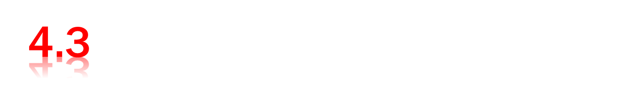
3. 分别找出满足以下条件的所有二叉树：
1）二叉树的前序序列与中序序列相同
前序：根 左 右
中序： 左 根 右（如果需要前序和中序相同，则需没有左子树）
只有根节点或空树或者对树中每个节点都没有左子树
2）二叉树的中序序列与后序序列相同
中序：左 根 右
后序：左 右 根（如果需要中序和后序相同，则需没有右子树）
只有根节点或空树或者对树中每个节点都没有右子树
3）二叉树的前序序列与后序序列相同
前序：根 左 右
后序：左 右 根（在此情况下，左子树和右子树都不需要才符合条）
只有根节点或空树

Slide 12
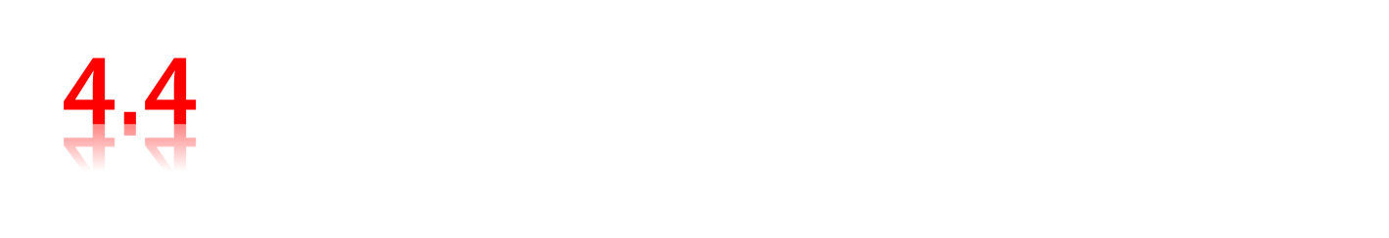
4. 若用二叉链表作为二叉树的存储表示，试对以下问题编写递归算法。
1）统计二叉树中叶结点的个数。
2）以二叉树为参数，交换每个结点的左子女和右子女
private int numOfLeaves(BinaryNode t)
{
if(t==null)//处理t为空的情况
return 0;
else if(t.left==null && t.right==null)//找到一个叶节点
return 1;
else//返回叶节点的总个数
return numOfLeaves(t.left)+numOfLeaves(t.right);
}

Slide 13
private void exchange(BinaryNode t)
{
if(t!=null){
//交换t节点的左右孩子
BinaryNode temp=t.left;
t.left=t.right;
t.right=temp;
//递归调用
exchange(t.left);
exchange(t.right);
}
}

Slide 14
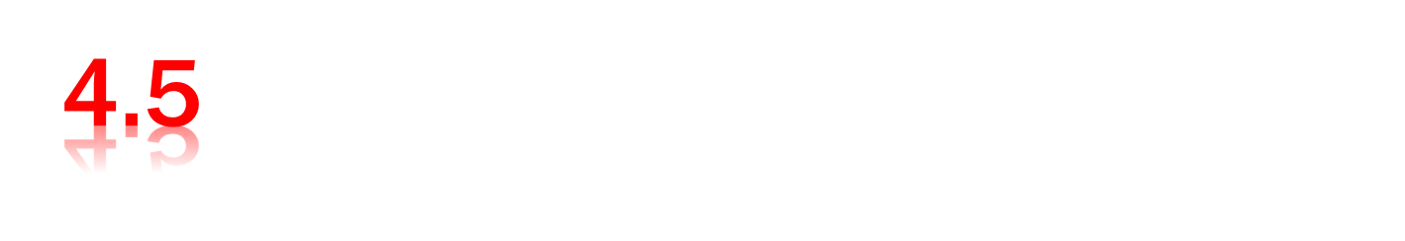
5. 已知一棵二叉树的先序遍列结果是 ABECDFGHIJ，
中序遍列结果是 EBCDAFHIGJ
试画出这棵二叉树。
A
ABECDFGHIJ
EBCDAFHIGJ
EBCD
FHIGJ
A
B
FHIGJ
BECD
EBCD
E
CD
A
B
FHIGJ
CD
CD
E
C
D

Slide 15
A
B
F
FGHIJ
FHIGJ
E
C
HIGJ
D
A
B
F
GHIJ
HIGJ
E
C
G
D
HI
J
A
B
F
HI
HI
E
C
G
D
H
J
I

Slide 16
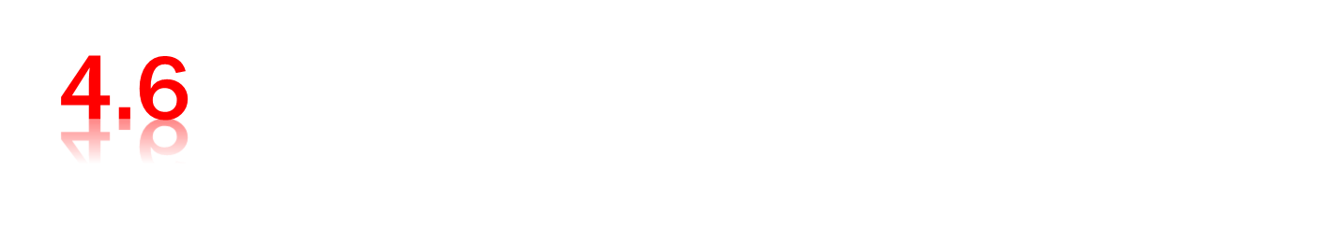
6. 编写一个Java函数， 输入后缀表达式， 构造其二叉树
表示。设每个操作符有一个或两个操作数。
分析：
  对于每一个字符：
  若为操作数，则建立操作数节点（左右子树都为空），并入栈
  若为一元操作符，弹出一个操作数，作为操作符的右子树，左子树为空；若为二元操作数，弹出二个操作数，以操作符为root，第一个作为操作数的右子树，第二个作为左子树，重新入栈
  重复以上操作，直到结束

Slide 17
public void createTreeByPostorder(String expr) {
Stack stack = new Stack();
for (int i = 0; i < expr.length(); i++) {
char c = expr.charAt(i);
if (IsOperand(c)) {// 遇到操作数,压栈
BinaryNode node = new BinaryNode(c, null, null);
stack.push(node);
}
else {//遇到操作符
……

Slide 18
else {//遇到操作符
BinaryNode rt = null, lt = null;
if (IsDoubleOperator) { //二元操作符
if (!stack.empty()) {
rt = (BinaryNode) stack.pop();}
if (!stack.empty()) {
lt = (BinaryNode) stack.pop();}
}
else { // 一元操作符
if (!stack.empty()) {
rt = (BinaryNode) stack.pop();}
lt=null;
}
//创建一颗新树，并压入堆栈
BinaryNode node = new BinaryNode(c, lt, rt);
stack.push(node);
}
}
if (!stack.empty()) {//将root引用指向新树的根节点
this.root = (BinaryNode) stack.pop();}}

Slide 19
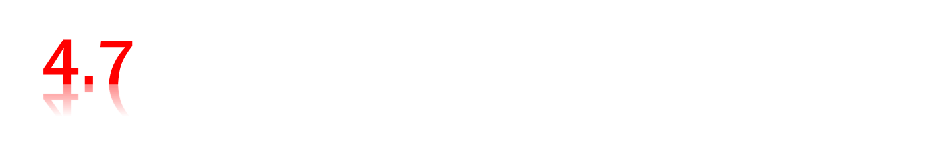
7. 给定权值{ 15, 03, 14, 02, 06, 09, 16, 17 }, 构造相应的霍夫曼树，并计算它的带权外路径长度。
思想：权大的外结点靠近根， 权小的远离根。
算法：对权值由小到大排序{02,03,06,09,14,15,16,17}
02+03=05
{05,06,09,14,15,16,17}
05+06=11
{09,11,14,15,16,17}
09+11=20
{14,15,16,17,20}
14+15=29
{16,17,20,29}
16+17=33
{20,29,33}
20+29=49
{33,49}
33+49=82
{82}

Slide 20
82
33
49
{02,03,06,09,14,15,16,17}
外径长度:
2*5+3*5+6*4+9*3+14*3+15*3+16*2+17*2
=229
20
29
16
17
11
9
14
15
5
6
2
3

Slide 21
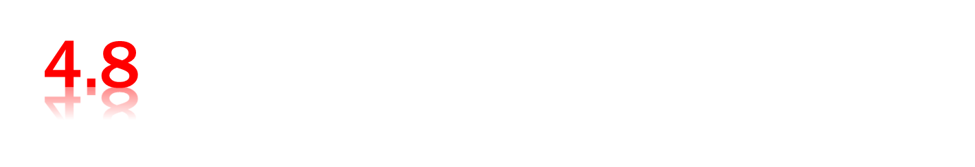
8. c1, c2, c3, c4, c5, c6, c7, c8这八个字母的出现频率（即权重）分别
{ 5,25,3,6,10,11,36,4,} 为这八个字母设计不等长的Huffman编码, 并
给出该电文的总码数.
WPL=3*4+4*4+5*4+6*4+10*3+11*3+25*2+36*2
=257
100
39
61
17
22
25
36
10
11
11
7
3
4
5
6

